Slide 1


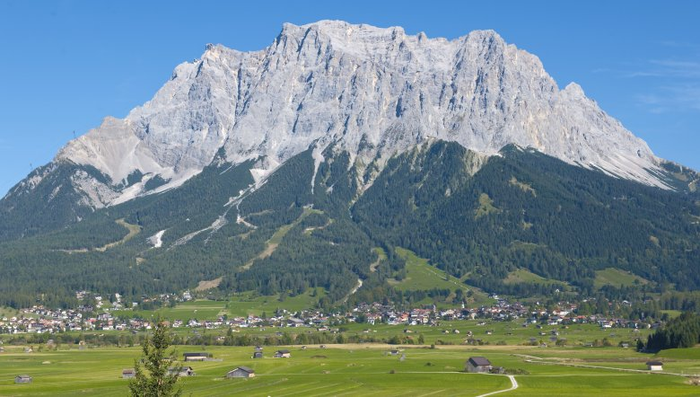
¹ Институт динамики геосфер им. академика М. А. Садовского
РАН, Москва
² Институт физики Земли имени О. Ю. Шмидта РАН, Москва
ПРОГНОЗ НА ОСНОВЕ LSTM МОДЕЛИ
ИЗМЕНЕНИЯ ТЕМПЕРАТУРЫ ВОЗДУХА
НА ГОРЕ ЦУГШПИТЦЕ
Рябова С.А.^{1,2}

Slide 2
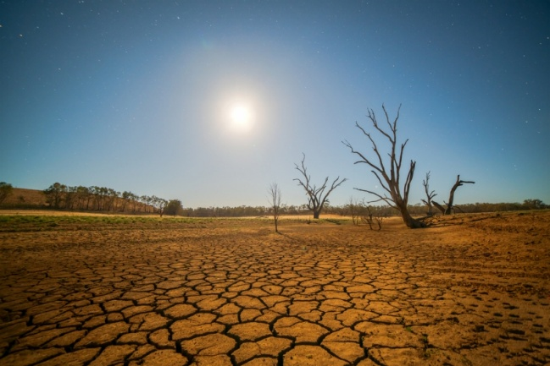
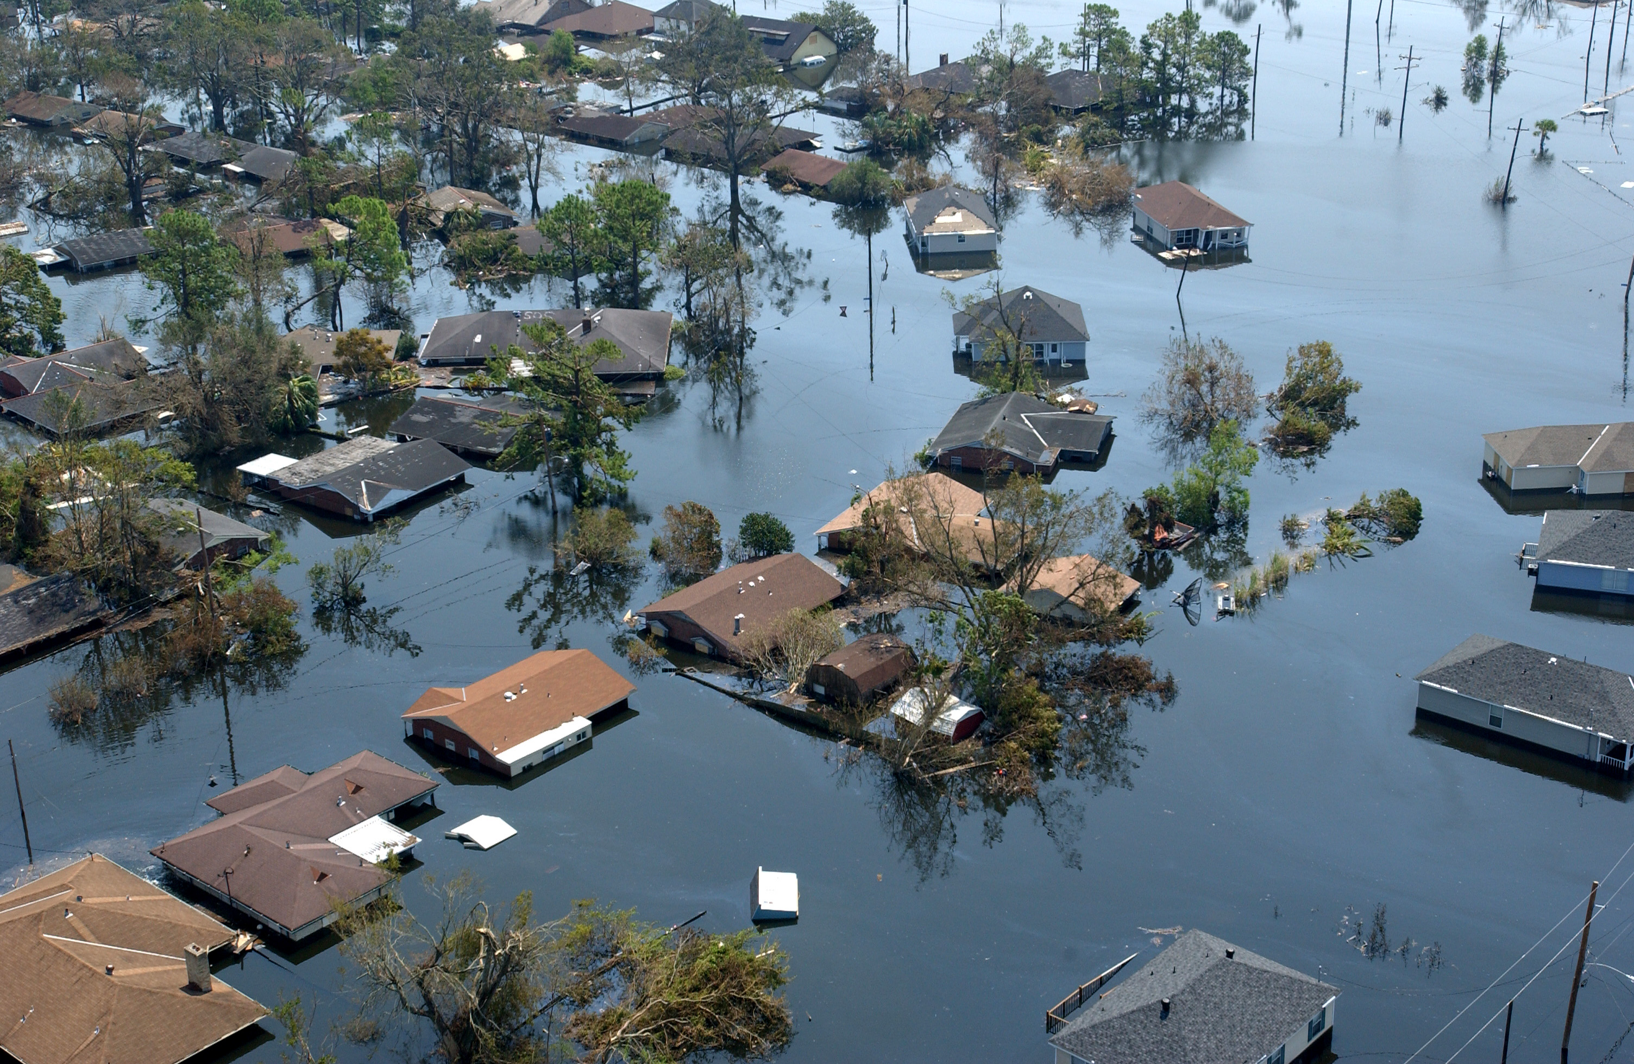

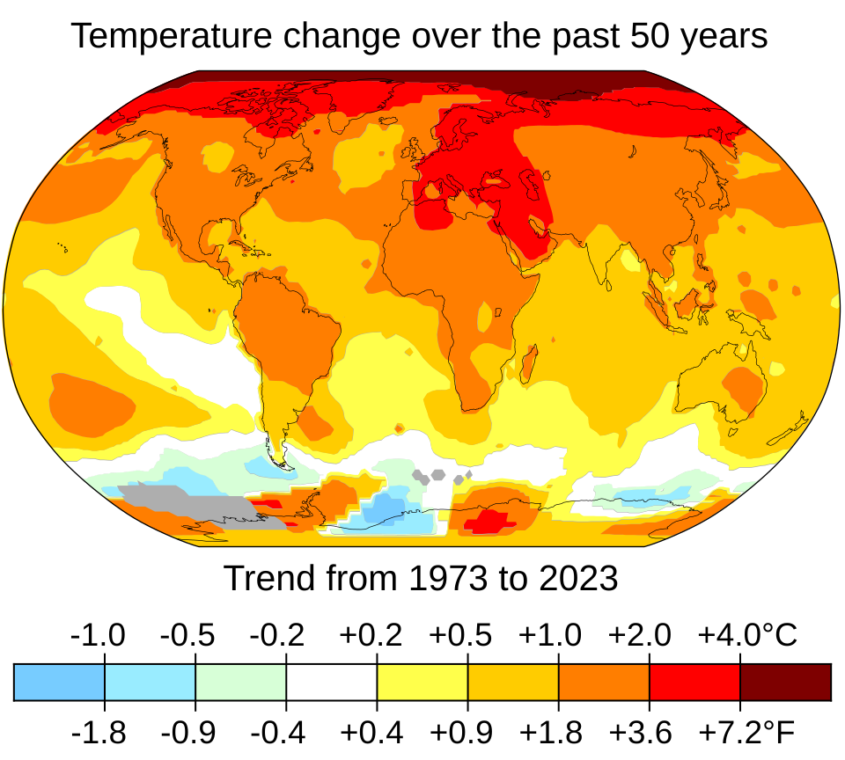
Введение
2
Изменением климата называют перемену погодных условий и долгосрочные температурные изменения.

Slide 3
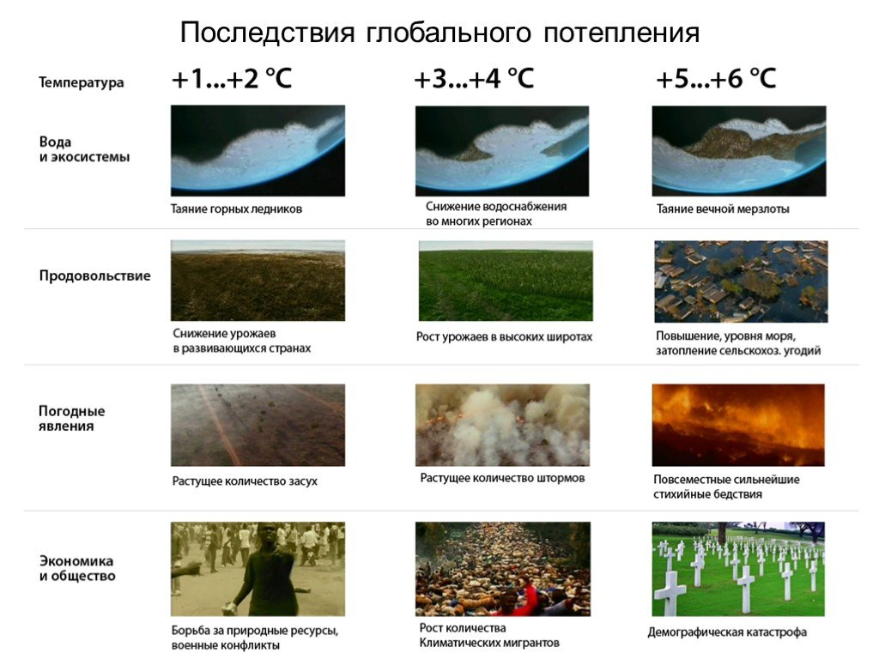
Введение
3

Slide 4
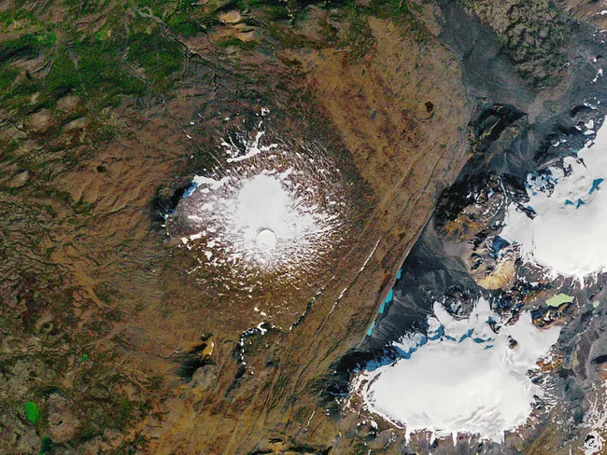
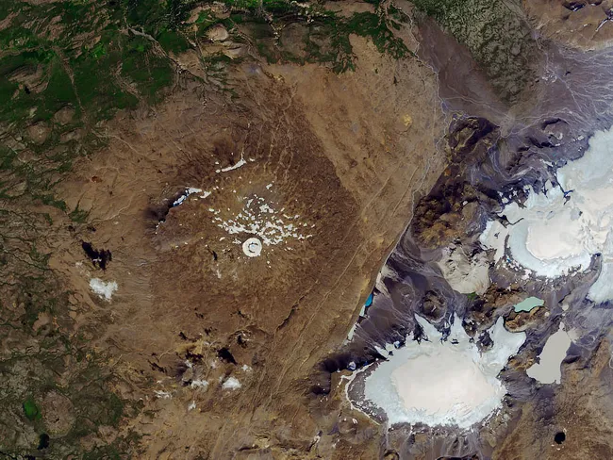
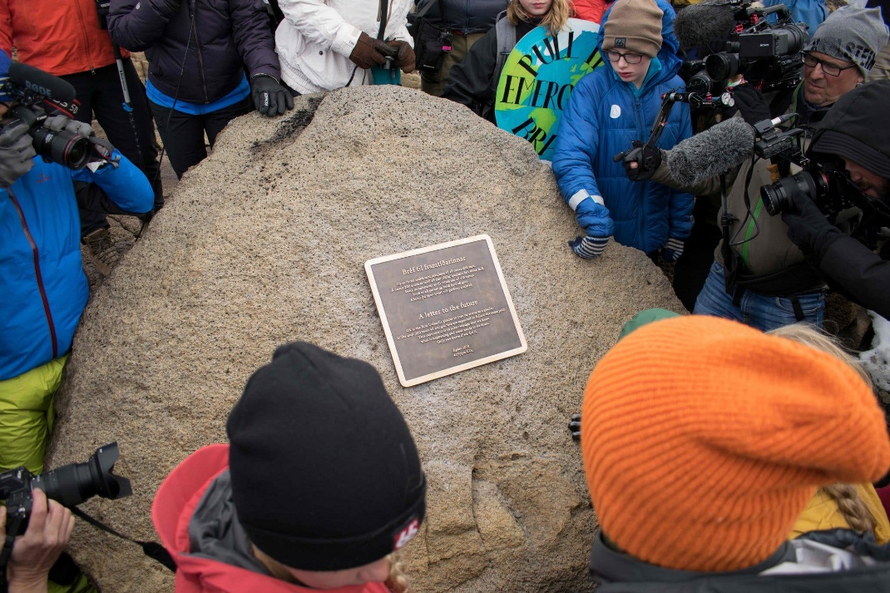
Введение
4
14 сентября 1986 г.
1 августа 2019 г.
Ледник Огйокудль ‒ первый ледник
в Исландии, официальной причиной исчезновения которого считают глобальное потепление.

Slide 5
Эволюция структуры моделей климата (Земной системы)
5
середина 1970х
середина 1980х
Начало 1990х
Конец 1990х
Начало 2000х
Настоящее время
Атмосфера
Атмосфера
Атмосфера
Атмосфера
Атмосфера
Атмосфера
Суша
Суша
Суша
Суша
Суша
Океан-лед
Океан-лед
Океан-лед
Океан-лед
Сульфатный
аэрозоль
Сульфатный
аэрозоль
Сульфатный
аэрозоль
Несульфатный
аэрозоль
Несульфатный
аэрозоль
Углеродный
цикл
Углеродный
цикл
Атмосферная
химия
Модель океан+лед
Модель
Сульфатного цикла
Несульфатный
аэрозоль
Модель углеродного
Цикла суши
Модель углеродного
цикла
Модель углеродного
Цикла океана
Атмосферная
химия
Атмосферная
химия

Slide 6
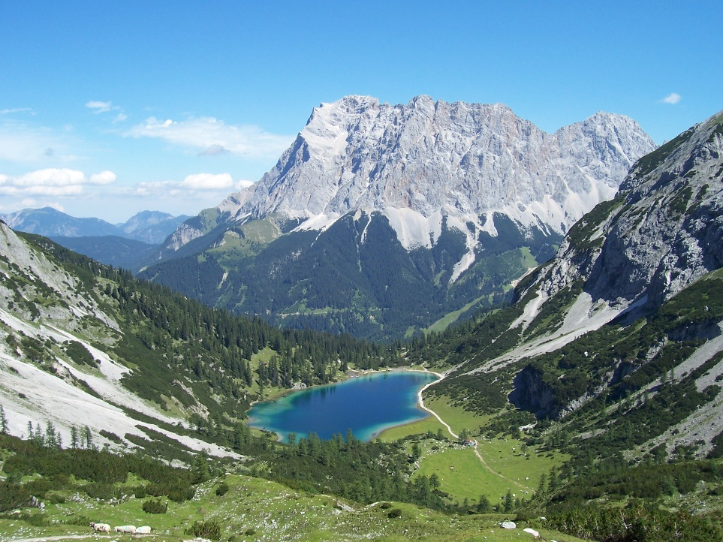
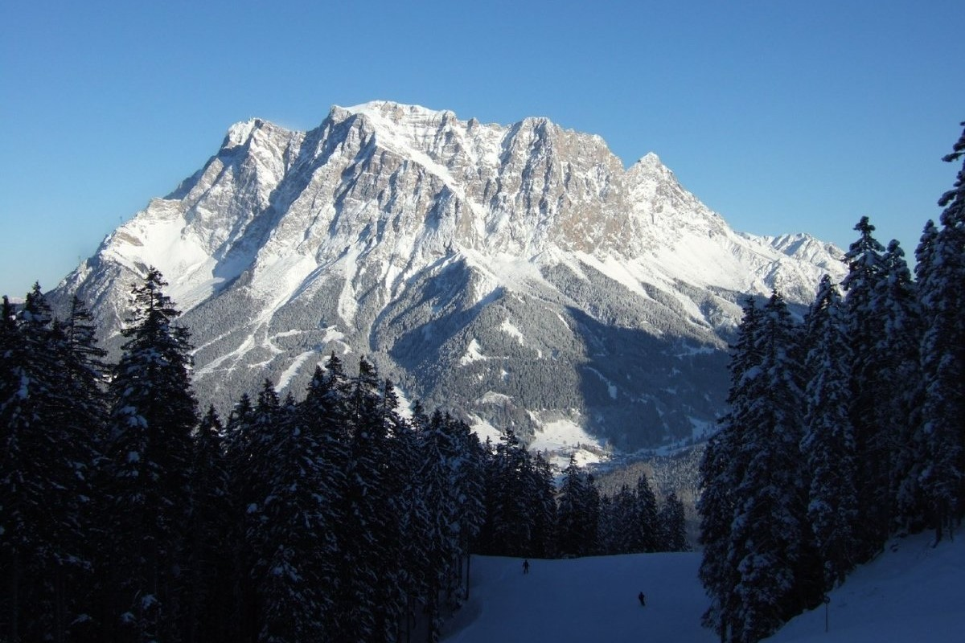
Цель исследований
6
В ходе настоящей работы выполняется прогноз среднемесячных и среднегодовых значений температуры воздуха на горе Цугшпитце на основе LSTM модели.

Slide 7
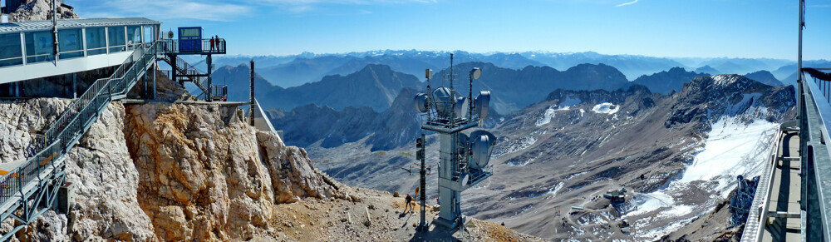
Метеоданные
7
Метеостанции расположена на высоте 2574 м на горе Цугшпитце.
Географические координаты: 47°25'00" с.ш., 10°58'59" в.д.
Рассматривались среднегодовые данные за период 1901 г. по 2025 г.

Slide 8
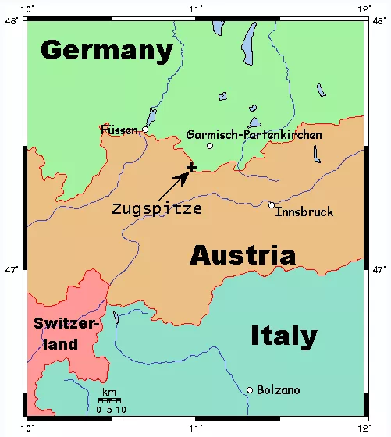
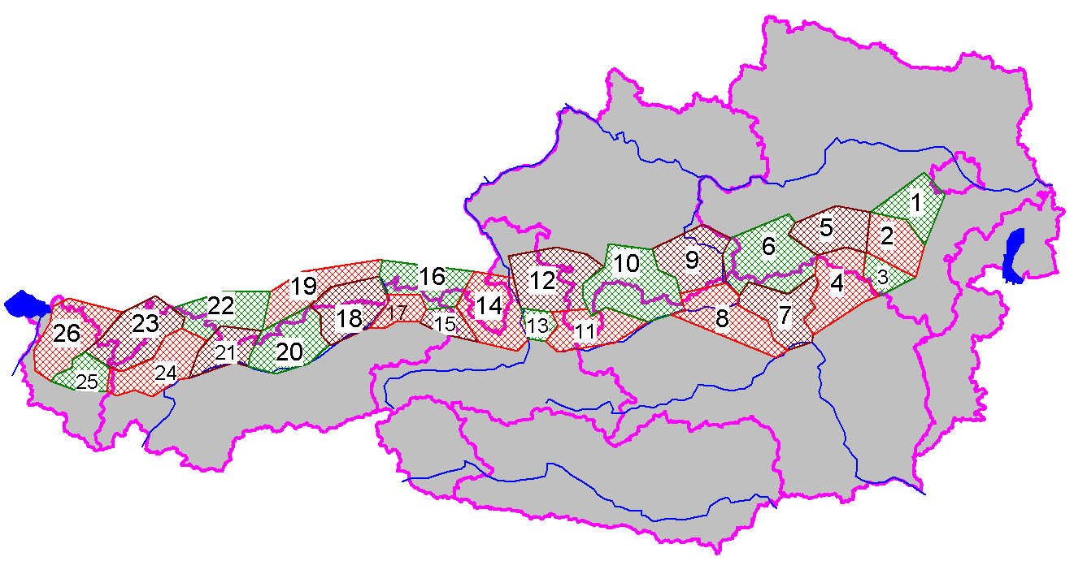
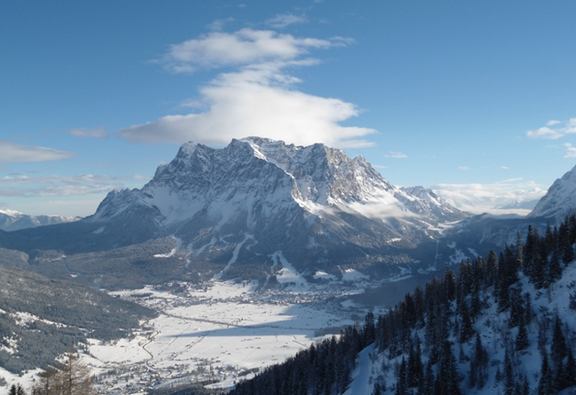
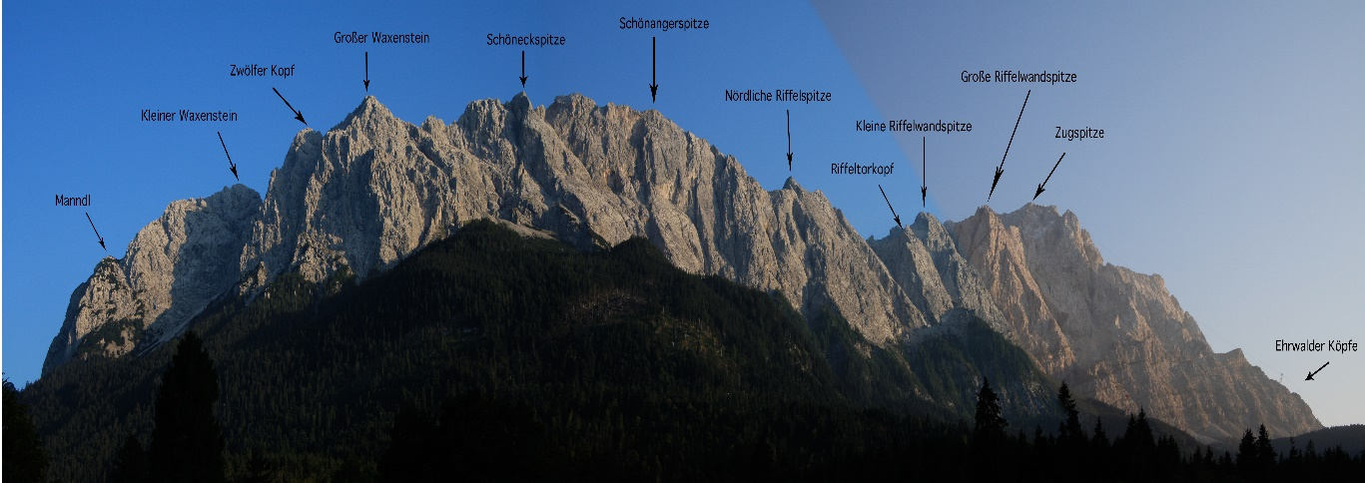
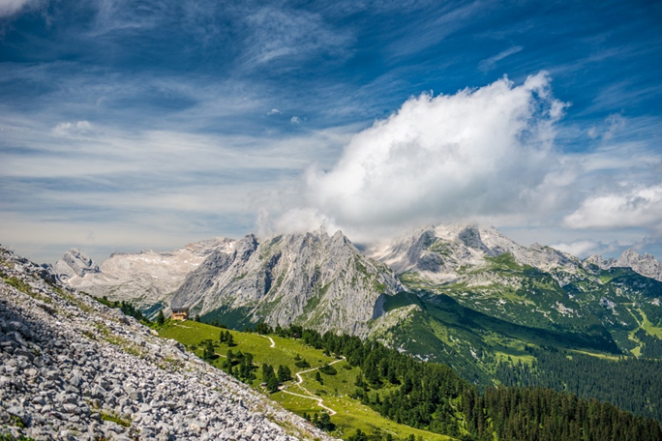
Местоположение
8

Slide 9
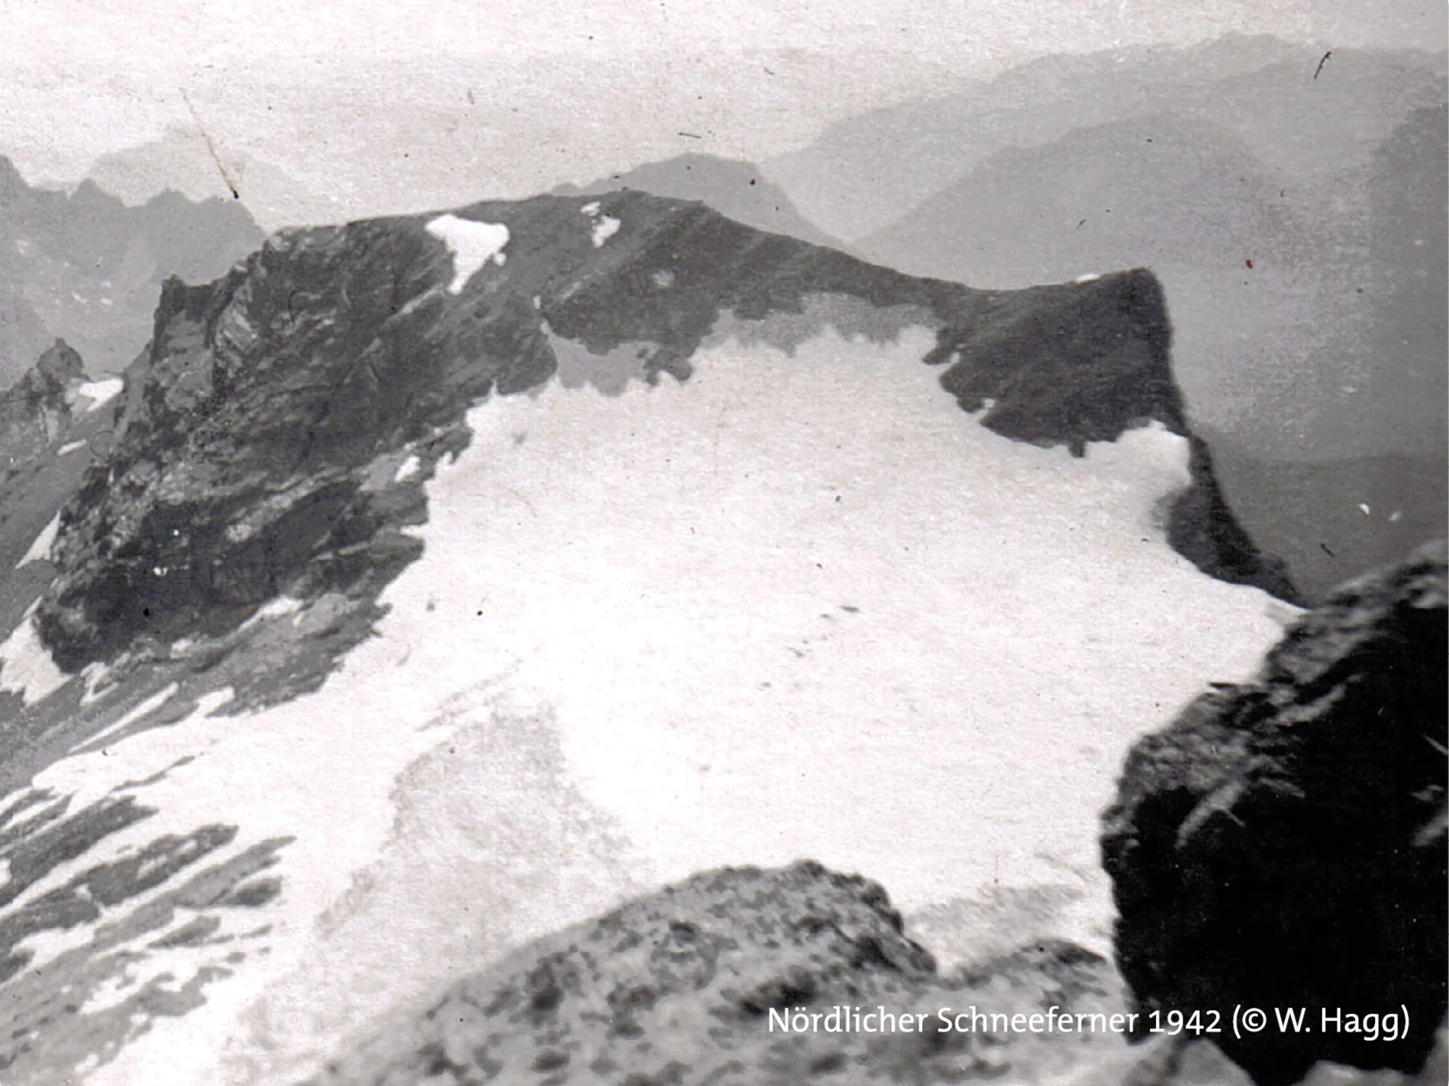
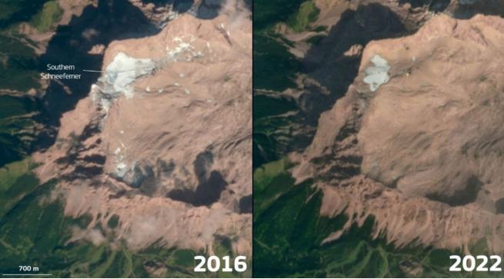
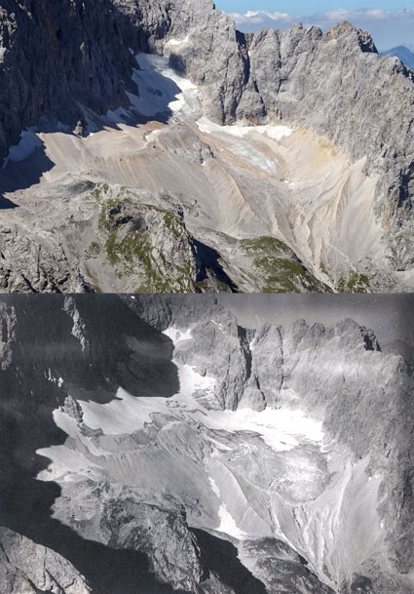
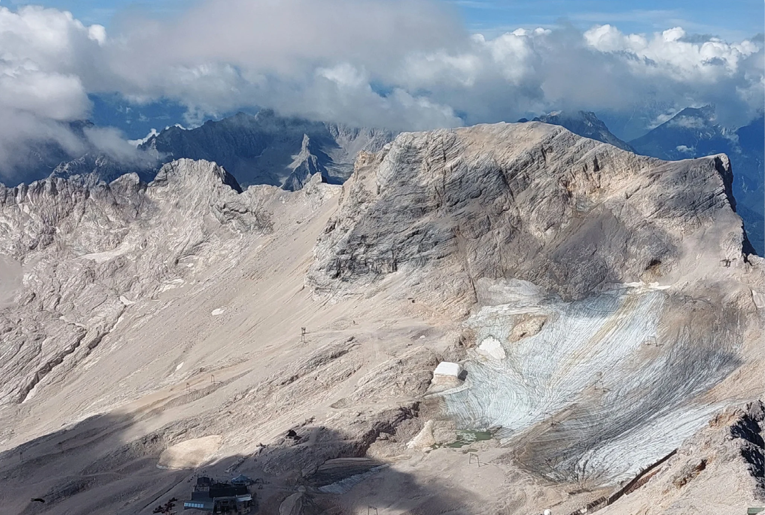
Ледники
9
1942
2016
2022
2022
1919
2022

Slide 10






Методы
10
SSA метод заключается в преобразовании одномерного ряда в многомерный при помощи сингулярного разложения траекторной матрицы и исследования полученной многомерной траектории методом главных компонент с последующим восстановлением одномерного ряда [Alexandrov, 2008]. Этот метод может применяться как к стационарным, так и к нестационарным рядам и не предполагает знания параметрической модели ряда [Голяндина, 2004].
На стадии вложения для анализа временного ряда x длины N выбирается целочисленный параметр L, который называется длиной окна, такой, что 1 < L < N. При этом образуется K = N − L − 1 векторов вложения. Процедура вложения переводит исходный временной ряд x в матрицу X размерности L × K, называемую траекторной матрицей, столбцами которой являются скользящие отрезки ряда x длины L. Затем вычисляется подобие автокорреляционной матрицы S = X · X ^{T} [Главные …, 1997].
На стадии сингулярного разложения траекторной матрицы матрица S раскладывается в сумму элементарных матриц. Если U₁, U_{2,} …, U_{L} – ортонормированная система собственных векторов матрицы S, тогда сингулярное разложение траекторной матрицы X может быть записано следующим образом:
,
Где λ₁ ≥ λ₂ ≥ ... ≥ λ_{d} > 0 ‒ упорядоченные ненулевые собственные числа матрицы S. Соответствующие этим собственным числам собственные векторы : называются факторными векторами, .
На этапе группировки происходит разделение исходного ряда на шумы, тренд и периодики. Вся информация о каждой из компонент X_{i} содержится в собственном числе λ_{i}, а также в собственном U_{i} и факторном V_{i} векторах. Разбив {1, …, d} на m непересекающихся подмножеств I_{j}, получаем:
В настоящей работе для выделения тренда группировались собственные тройки с медленно меняющимися сингулярными векторами [Поршнев, Рабайа, 2016; Alexandrov, 2008].
На последнем шаге диагонального усреднения алгоритма каждая отобранная матрица разложения переводится в ряд длины N. Метод по сути обратный процедуре вложения [Golyandina et al., 2001].

Slide 11

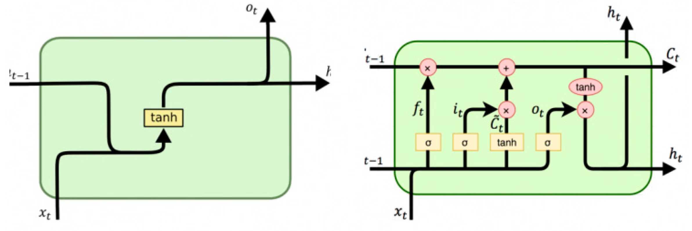
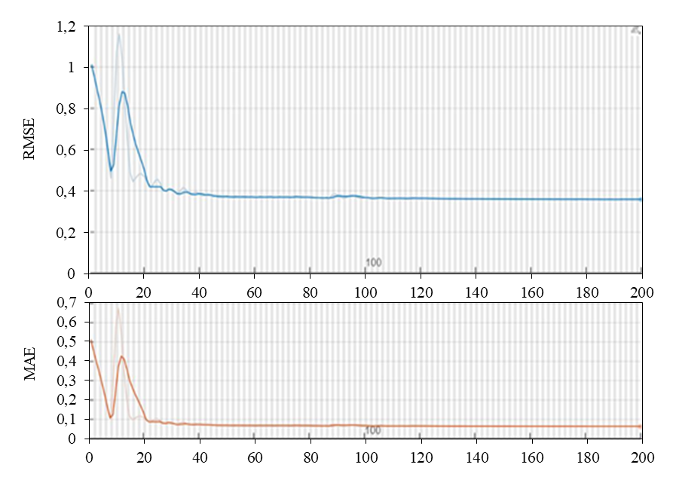
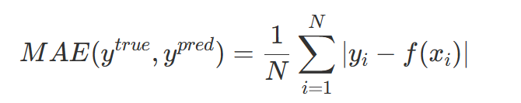
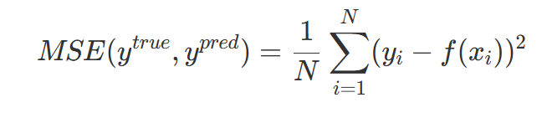
LSTM модель
11
Функция потерь

Slide 12
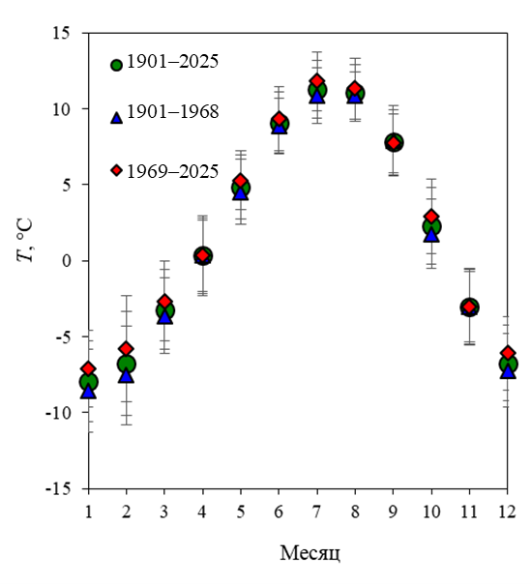
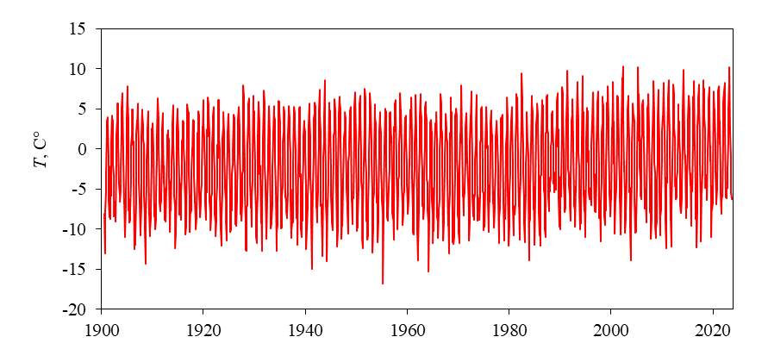
Среднемесячная температура
12
Вариации среднемесячной температуры на метеостанции Цугшпитце
Для периодов с 1969 по 2025 гг. и с 1901 по 2025 гг. самым теплым месяцем является август, 6,3 и 5,5 °C, соответственно, для периода с 1901 по 1968 гг. ‒ июль 4,9 °C.
Для всех рассматриваемых интервалов самым холодным месяцем является февраль: −9 °C (1901‒1968 гг.), −8,6 °C (1901‒2025 гг.), −8 °C (1969‒2025 гг.).
За период 1901‒2025 гг. амплитуда температуры между экстремумами на метеостанции Цугшпитце составляет 14,1 °C.
Сезонный ход температуры на метеостанции Цугшпитце для временных интервалов 1901‒2025 гг., 1901‒1968 гг. и 1969‒2025 гг.

Slide 13
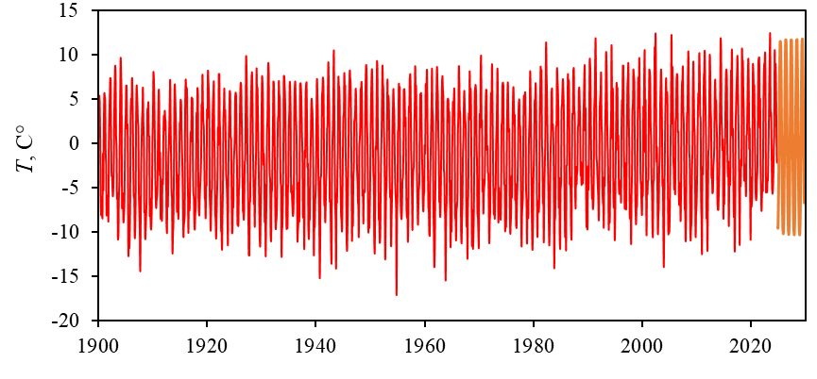
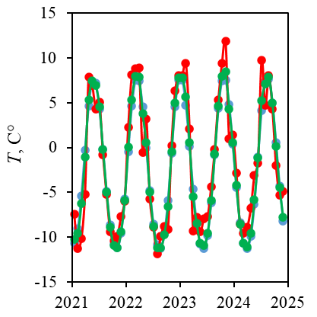
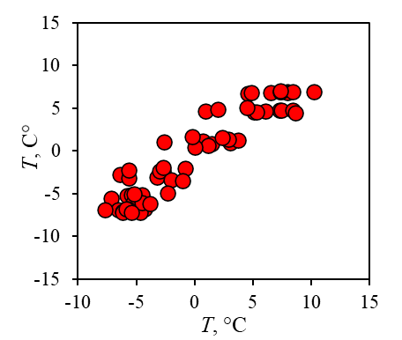
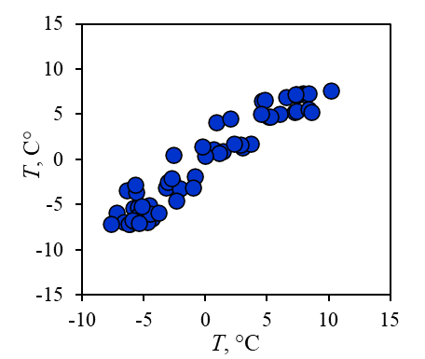
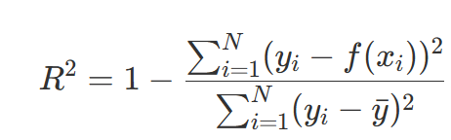
Среднемесячная температура
13
Вариации среднемесячной температуры на метеостанции Цугшпитце за период с 1901 по 2024 гг., а также прогноз на период с 2025 по 2029 гг.
Вариации среднемесячной температуры на метеостанции Цугшпитце за период с 2020 по 2024 гг. и тестовые значения, полученные с помощью LSTM модели
0,38 °С и 0,3°С
Зависимость тестовых значений от экспериментальных данных
Коэффициент детерминации 0,88 и 0,92

Slide 14
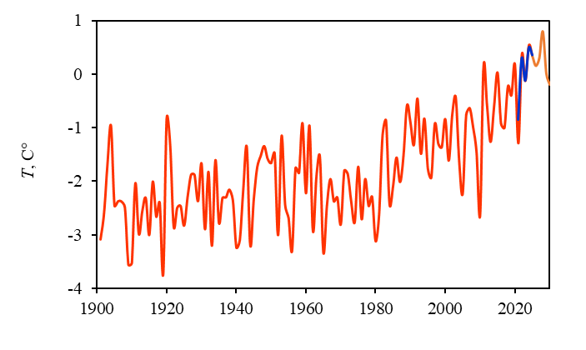
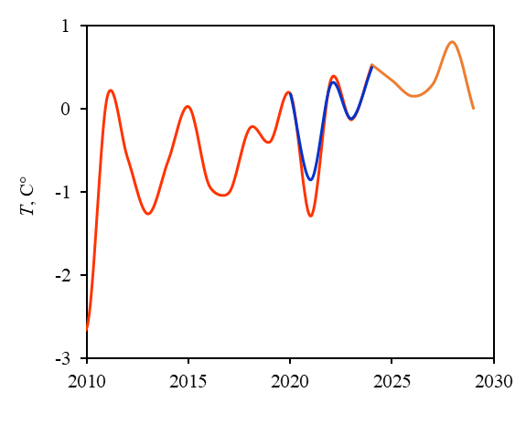
Вариации среднегодовых значений
14
Максимальная среднегодовая температура наблюдалась в 2024 г. и составила 0,5 °С.
Минимальная среднегодовая температура наблюдалась в 1919 г. и составила −3,7 °С.
Средняя среднегодовая температура в период с 1901 по 1968 гг. составила −2,5 °С.
Средняя среднегодовая температура в период с 1969 по 2024 гг. составила −1 °С, т.е. на 1,5 °С больше по сравнению с периодом 1901‒1968 гг.
Вариации среднегодовых значений температуры воздуха по данным метеостанции Цугшпитце за период c 1901 г. по 2025 г. и прогноз на период
с 2026 по 2030 гг.
Вариации среднегодовых значений температуры воздуха по данным метеостанции Цугшпитце за период c 2010 г. по 2025 г. и прогноз на период
с 2026 по 2030 гг.

Slide 15
Заключение
15
При выполнении настоящих исследований использовались 125-летние данные о среднемесячной температуре, зарегистрированные в Альпийском регионе на метеостанции Цугшпитце для целей прогнозирования с помощью применения модели LSTM.
Для обучения модели были использованы 120 лет, остальные 5 лет (с 2021 по 2026 гг.) были использованы для тестирования производительности прогнозирования погоды обученной модели.
Модель показала значительную точность для прогнозирования температуры (0,38° C в случае, если не применялся дополнительно сингулярный спектральный анализ и 0,3° С в случае, если он применялся).
Осредненные среднемесячные значения, в целом, демонстрируют ход среднегодовых значений.
Прогнозируемые на период с 2026 по 2030 г. значения демонстрируют, что максимум в этот период придется на 2028 г., в который температура будет выше 0,7° C, что может привести к значительной деградации ледников на горе Цугшпитце.

Slide 16
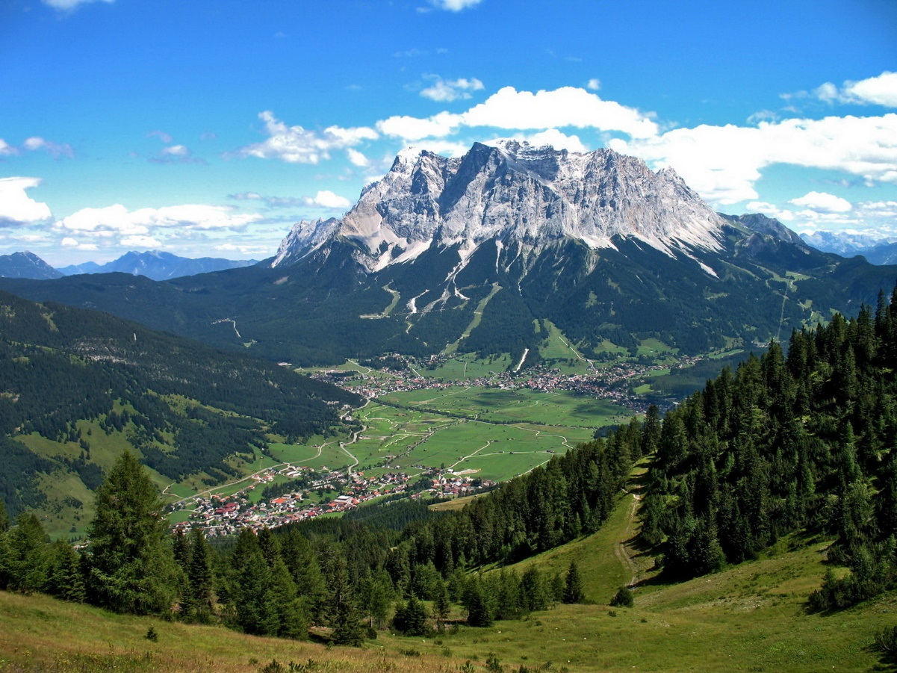
СПАСИБО ЗА ВНИМАНИЕ!

